Slide 1
Муниципальное автономное образовательное учреждение
«Средняя общеобразовательная школа № 1» г.Нурлат
Нурлатского муниципального района Республики Татарстан
Секция экология Республики Татарстан
Научно-исследовательская работа
«Не зеленый парк»
Автор работы:
Борисова Ксения, ученица 11 класса.
Руководитель работы:
Головенькина А.Н., учитель биологии I квалификационной категории.
НУРЛАТ 2013 год

Slide 2
Городской парк города Нурлат Нурлатского муниципального района Республики Татарстан.
ОБЪЕКТ ИССЛЕДОВАНИЯ
ЦЕЛЬ
Благоустроить территорию парка, улучшить и сохранить биологическое разнообразие цветковых растений с разной продолжительностью жизни на данной территории.

Slide 3
Задачи
Разделить территорию парка на цветущие зоны (сектора).
В каждом секторе дать описательную характеристику эколого-географических особенностей расположения почвенного участка, а также провести химический анализ для определения почвы рН.
Выбрать растения для посадки в цветниковые зоны в зависимости от характеристик почвы, рельефа, освещенности
Подготовить план озеленения территории парка.
Корректировать мероприятия по насаждению цветочных растений в течение весенне – летнего периода.
Определить какие из цветочных растений обладают минимальными требованиями по уходу и не требуют для озеленения больших финансовых затрат.

Slide 4
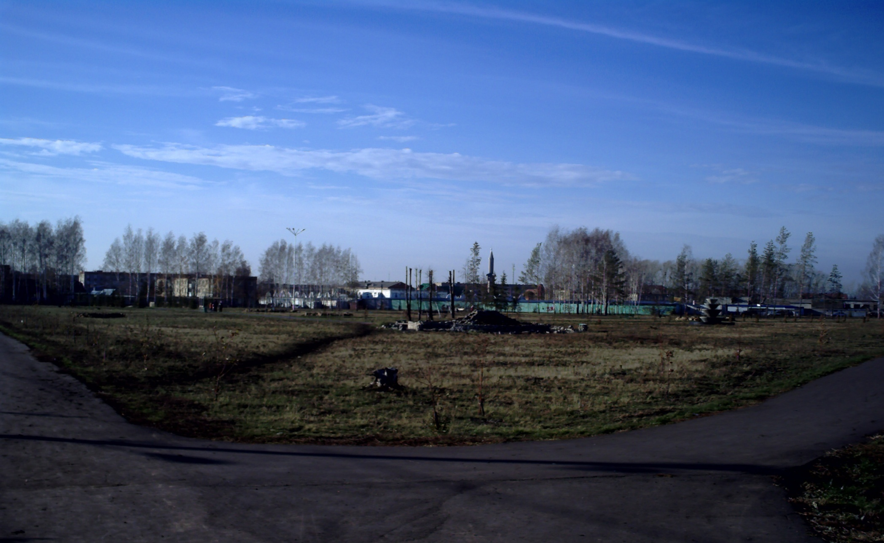
АКТУАЛЬНОСТЬ
Территория городского парка

Slide 5
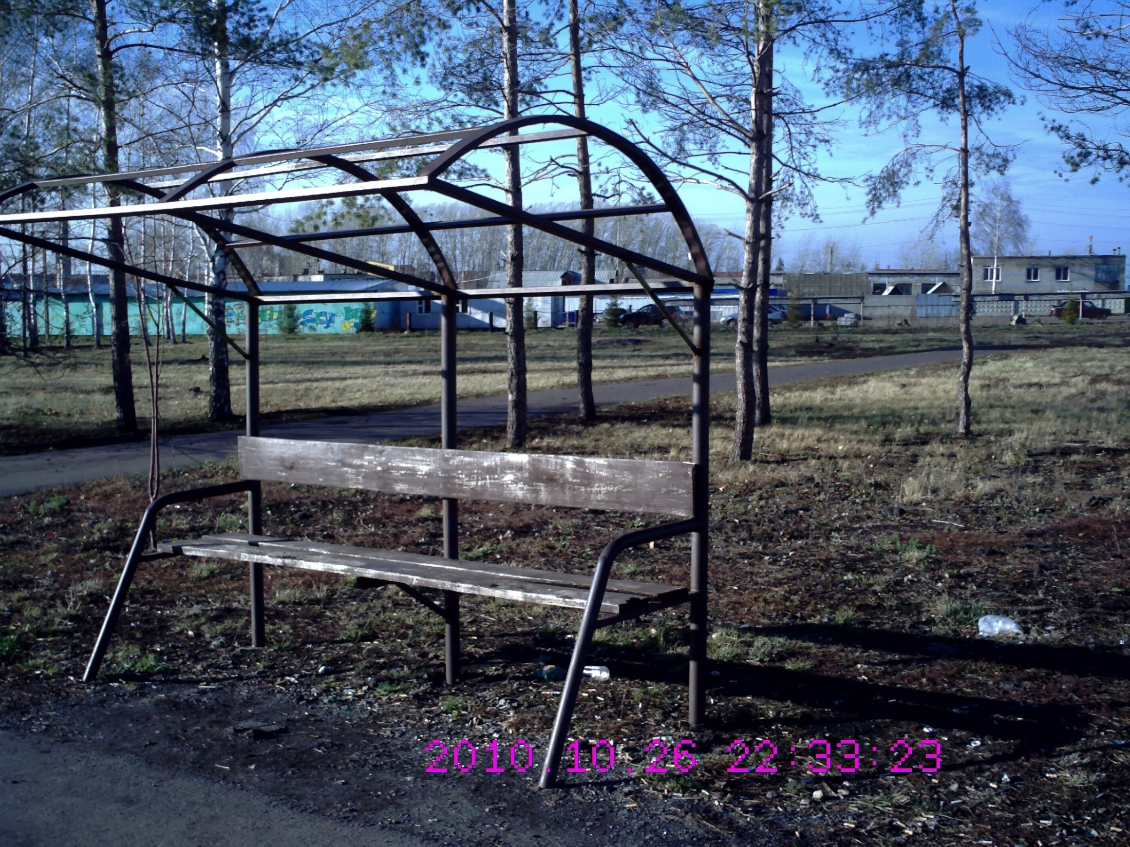
Центральная часть городского парка

Slide 6
Методы исследовательской работы
анализ исследуемой территории, анализ озеленения ландшафтов;
анкетирование горожан с целью внесения предложений по озеленению парковой зоны;
измерение секторов, расчет насаждений;
сопоставление теоретических и практических предложений;
проектирование секторов.
наблюдение за выполнением практической работы;

Slide 7
Результаты анкетирования населения

Slide 8
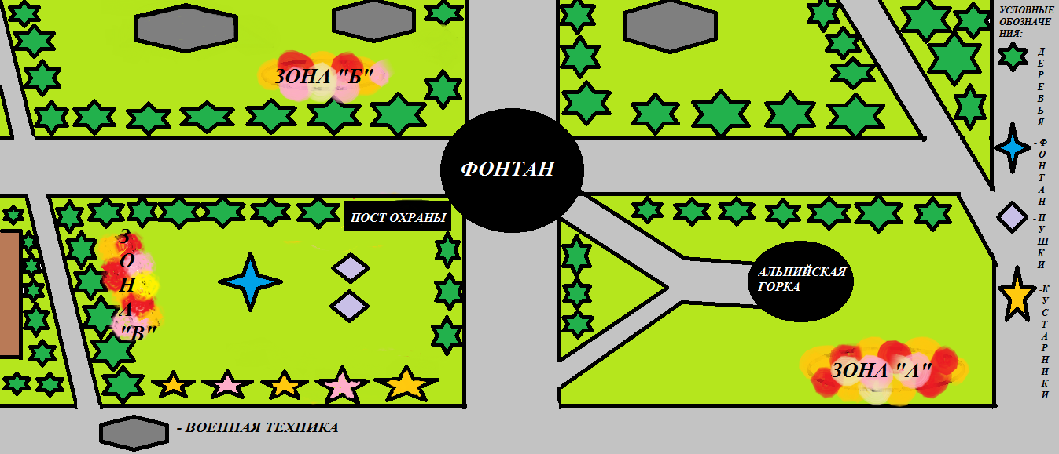
Функциональные зоны осуществляемого исследования

Slide 9
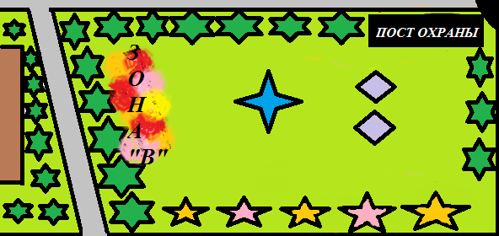
Функциональные зоны осуществляемого исследования:
Зона «А»-незащищенный участок в южной стороне парка.
Зона «Б» -северный участок, защищенный от ветра деревьями.
Зона «В»- участок на западной стороне парка, защищенный от ветра зданием жилых домов и деревьями

Slide 10
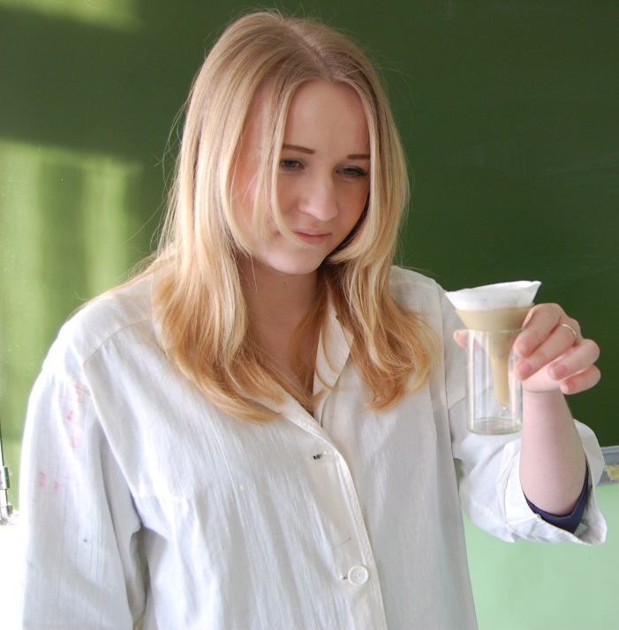
Химический анализ почвы методом фильтрации и при помощи лакмусового индикатора.

Slide 11
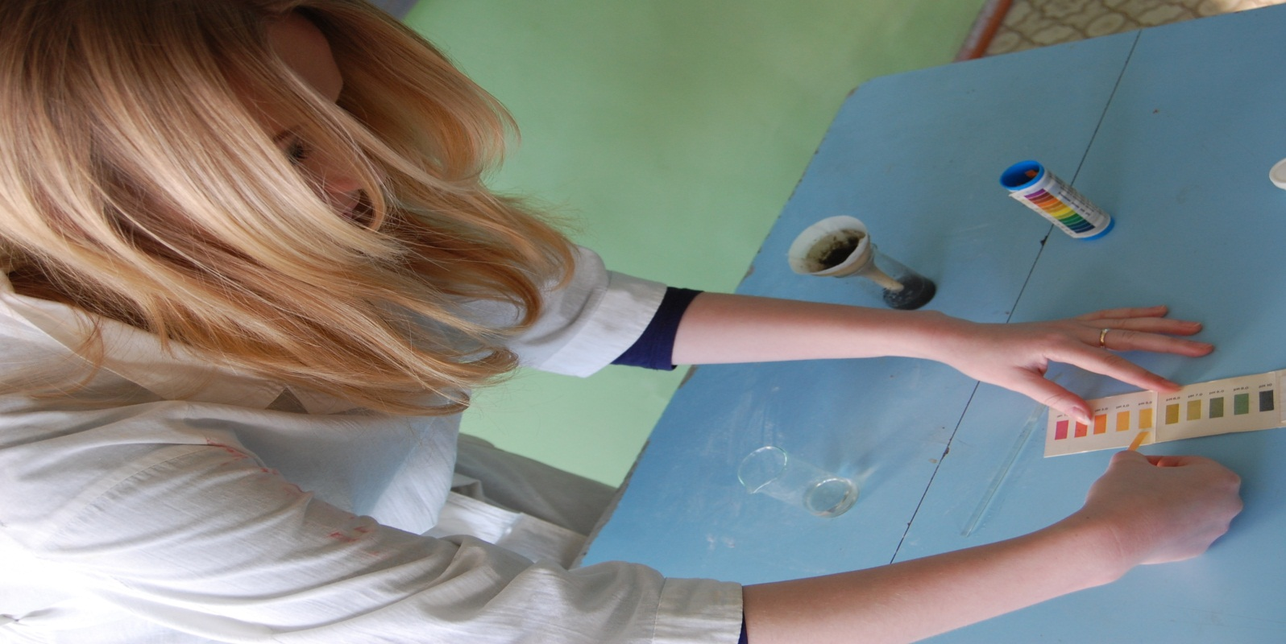
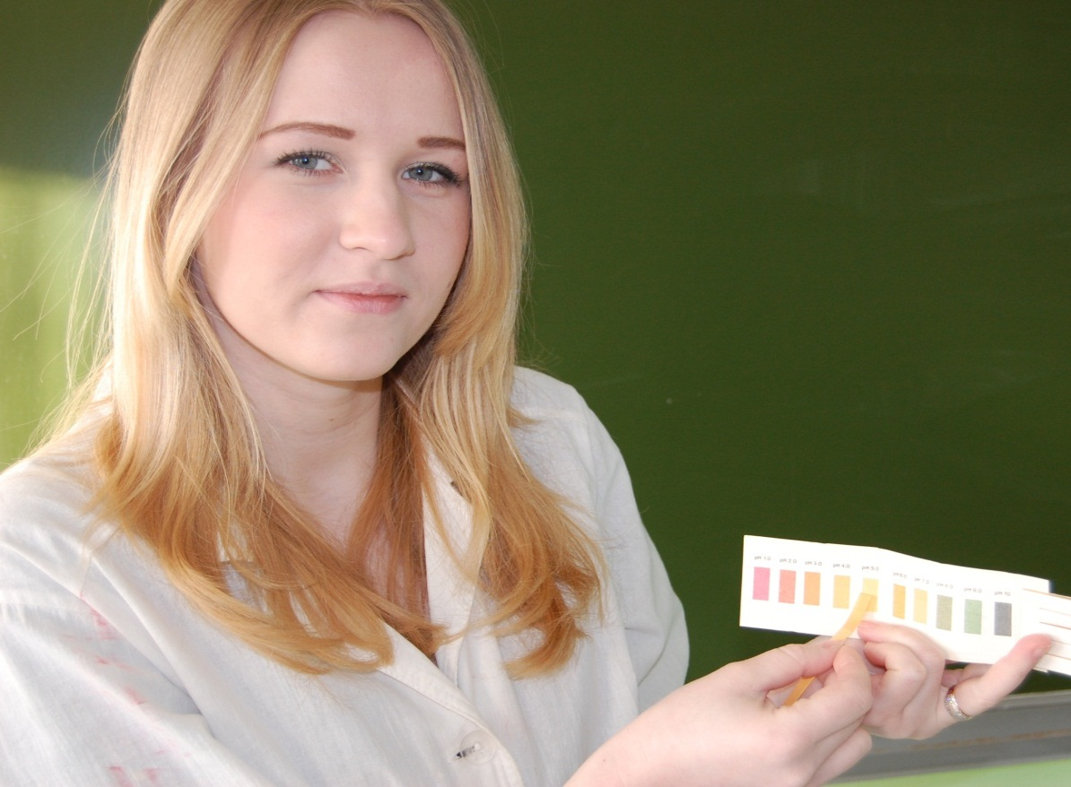
Результаты исследований
Зона «А» – рН 5,0
Зона «Б» - рН 6,0
Зона «В» – рН 6,0

Slide 12
Через месяц после внесения нами минеральных удобрений повторный анализ почвы показал результат pH~7,0

Slide 13
Ход работы:
План мероприятий исследования:
1.Подготовка участка для озеленения. Мероприятия: анализ почвы, планировка участка вручную, разбивка участка.
2.Земляные работы. Мероприятия: подготовка почвы под цветники толщиной слоя насыпки до 10см.
3. Озеленение. Мероприятия: посев семян однолетних растений, посадка луковиц, корневищ многолетних цветов, посадка рассады однолетних цветов, формирование декоративных клумб.
4.Уход за зелеными насаждениями. Мероприятия: прополка газонов, рыхление цветников, полив насаждений, подкормка.
5.Подготовка участков к зиме. Мероприятия: сбор семян однолетних растений; обрезка, выкапывание многолетников; вспашка земли.

Slide 14
Посадка многолетних цветковых растений.
Зона «А» | Зона «Б» | Зона «В»
Тюльпаны | Люпин | Канны
Нарциссы
Гладиолусы

Slide 15
Посадка однолетних цветковых растений.
Зона «А» | Зона «Б» | Зона «В»
Портулак | Бархатцы | Циния
Левкой | Сальвия | Бархатцы
Настурция | Петуния | Настурция
Кохия | Агератум | Эшольция
Алиссум | Астры | Петуния
Сальвия | Циния
Пеларгония
Петуния

Slide 16
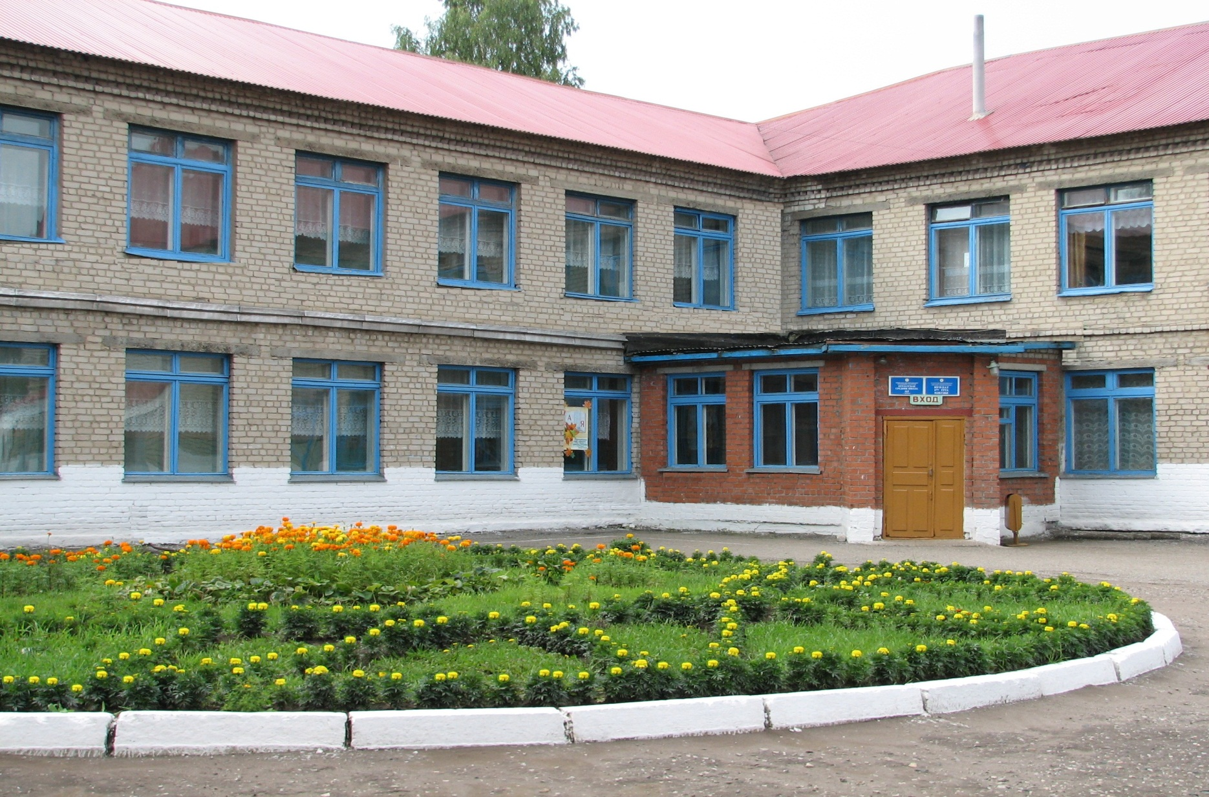
Фотография МАОУ «Средняя общеобразовательная школа № 1» г.Нурлат РТ.

Slide 17
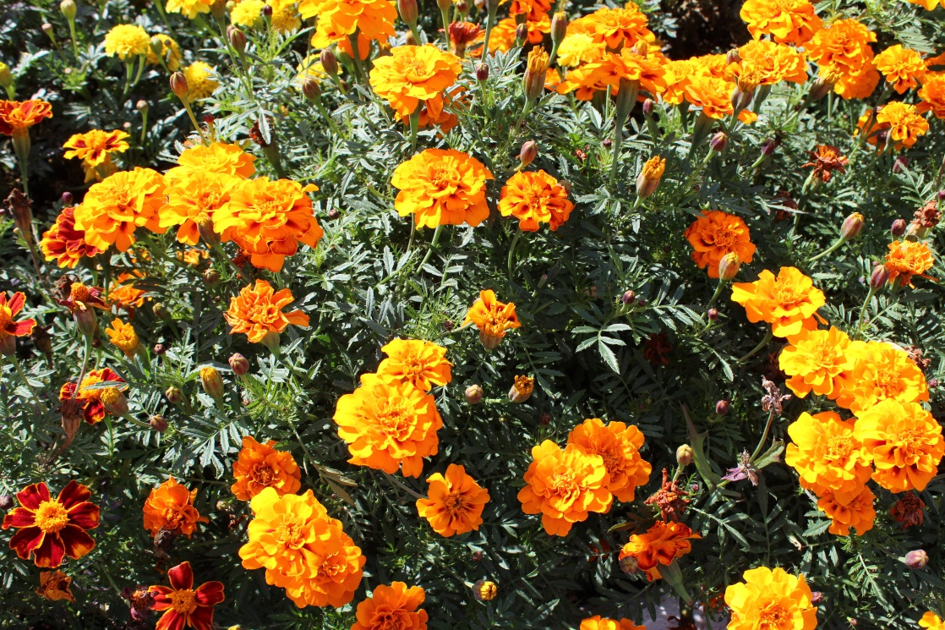
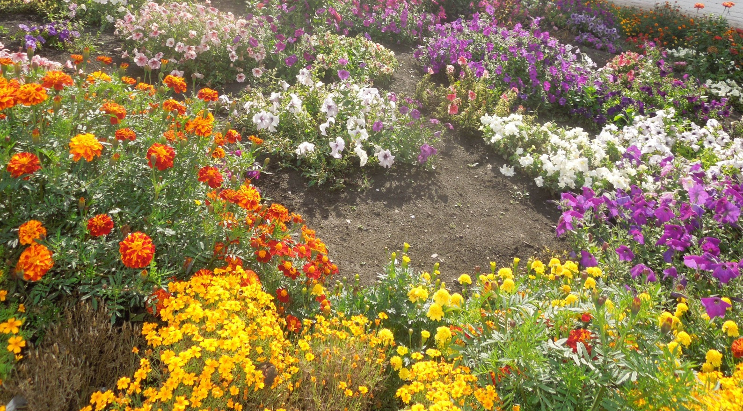
Зона «В»
Зона «А»

Slide 18
Наиболее приживаемые однолетние цветковые растения.
Зона «А» | Зона «Б» | Зона «В»
Сальвия | Астры | Циния
Пеларгония | Циния | Петуния
Алиссум | Петуния | Бархатцы
Петуния | Агератум | Настурция
Портулак

Slide 19
Однолетние цветковые растения, которые не прижились в исследуемых зонах.
Зона «А» | Зона «Б» | Зона «В»
Кохия | Сальвия | Эшольция
Левкой |  | Петуния
Настурция

Slide 20
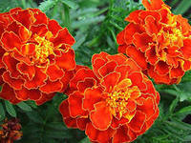
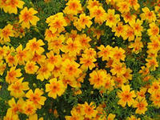
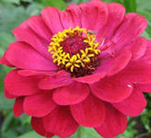
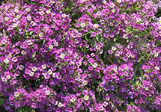
Бархатцы
Циния
Алиссум

Slide 21
Благодарю Вас за внимание!
С уважением, Борисова Ксения

